Slide 1



IT Education
Academy
Делегаты и События
WWW.ITEA.UA

Slide 2

Делегаты
www.itea.ua
Делегаты представляют собою объекты, которые указывают на методы.
1
С помощью делега можно вызвать метод на коотрый он указывает.
2
Для объявления делегата используется ключевое слово delegate
3
Сигнатура делегата должна совпадать с сигнатурой метода, на который он указывает
4
Notes:
Пригаем в код и рассматриваем детально примеры с делегатами, Группа сразу должна сделать один из примеров сама, чтоб запомнить незнакомый синтаксис.
Возможно даже не один, будем смотреть по обстановке.

Slide 3
Анонимные методы
www.itea.ua
Анонимные методы – это «методы без названия».
1
Это набор действий заключеный в фигурные скобки, которое можно присвоить делегату. При этом теряется необходимость создавать отдельный метод.
2
Анонимный метод может обьявлен ключевым словом delegate и может быть присвоен делегату.
3
Использование анонимного метода позволяет уменьшить количество излишнего кода.
4
Notes:
Сюда мы перейдем только после того как увидим анонимный метод в коде.
Как почитаем определения на слайде, переходим обратно в код и рассматриваем как можно применить анонимный метод как параметр метода.
Также если будет хватать времени уже после рассмотрения событий рассматриваем стандартные делегаты Action, Function.
Смотрим еще раз применение анонимных методов и лямбда выражений с этими методами. И таким образом расскрывается второе основное применение делегатов – Callback.

Slide 4
Лямбда выражения
www.itea.ua
Лямбда-выражения представляют упрощенную запись анонимных методов
1
Лямбда оператор выглядит следющим образом: =>
2
Снитаксис: слева от лямбда-оператора определяется список параметров, а справа блок выражений, использующий эти параметры
3
Notes:
Переходим в код для расммотрения примеров

Slide 5
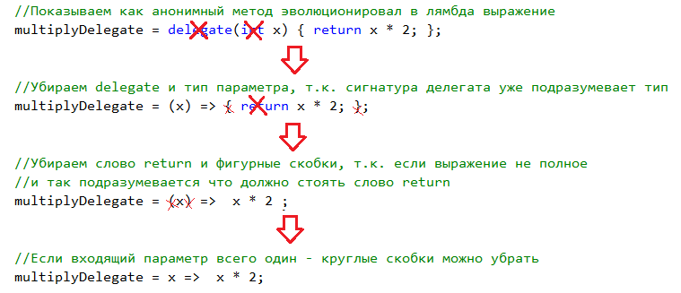
Эволюция лямбда выражения
www.itea.ua

Slide 6
Зачем нужны делегаты?
www.itea.ua
Для реализации механизма событий
1
Для реализации механизма callback`a
2

Slide 7
События
www.itea.ua
События сигнализируют системе о том, что произошло определенное действие.
1
События обьявляются внутри не статического класса с помощью ключевого слова event.
2
При обьявлении указывается тип делегата, который будет обрабатывать событие.
3
Класс в котором обьявлено событие называется издателем события (publisher)
4
Класс который принимает и обрабатывает событие называется классом подписчиком (subscriber)
5
Notes:
Переходим в код для расммотрения примеров

Slide 8
Стандартные делегаты
www.itea.ua
В С# cуществуют несколько встроеных делегатов.
Самые популярные из них: Action, Predicate<T>, Func<TResult>.
1
Сигнатура делегата Action не подразумевает возвращаемого значения. Данный делегат имеет обощенную версию: Action<T>.
2
Сигнатура делегата Predicate<T> подразумевает тип возвращаемого значения bool. Делегат имеет только обобщенную версию.
3
Сигнатура делегата Func<TResult> всегда подразумевает возвращаемое значение. Делегат имеет только обобщенную версию.
4
Делегаты Action и Func<TResult> имеет перегрузки для любого количества параметров, вплоть до 16.
5
Notes:
Переходим в код для расcмотрения примеров

